Slide 1
Van recept naar medicijn
Apotheek.nl
E. Flink 2014

Slide 2

- Arts schrijft recept voor. - Patiënt gaat met recept naar apotheek. - Levert recept af aan apothekersassistente. - Apothekersassistente stelt evt. aanvullende vragen.

Slide 3
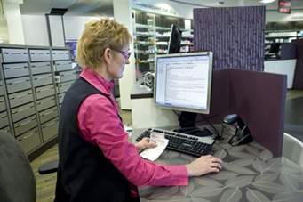
- Assistente voert gegevens in patiëntendossier. - Zij controleert: voorgeschreven medicatie, dosering, wisselwerking met medicijnen die al gebruikt worden.

Slide 4
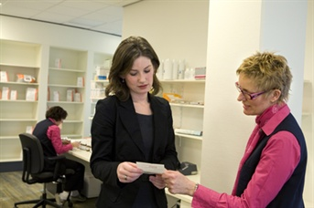
- Soms extra deskundigheid nodig. - Assistente raadpleegt apotheker of medicijn meegegeven kan worden

Slide 5

- Zo nodig neemt apotheker contact op met huisarts of specialist.

Slide 6
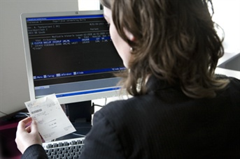
- Apotheker legt evt. aanpassingen vast in medicatiedossier.

Slide 7
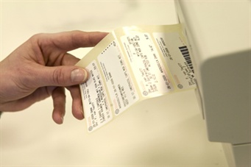
- Etiket van het medicijn wordt afgedrukt.

Slide 8
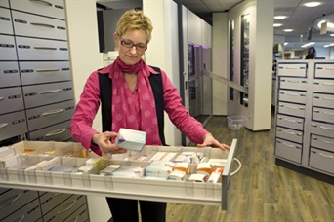
- Assistente pakt het medicijn.

Slide 9
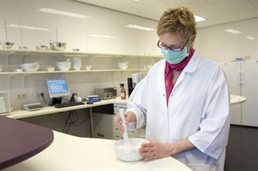
- Soms medicijnen speciaal gemaakt of aangepast worden. - Dit kost veel tijd om op te wachten.

Slide 10
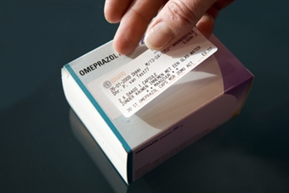
- Medicijn van etiket voorzien. - Etiket: persoonlijke gegevens, hoe medicijn te gebruiken, soms waarschuwingssticker bij geplakt.

Slide 11
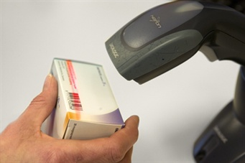
- Barcodescanner controleert of assistente of juiste medicijn is gepakt.

Slide 12
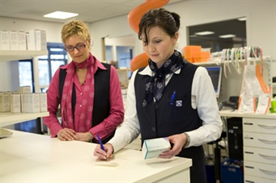
- Collega assistente controleert recept, ingevoerde gegevens, geneesmiddel.

Slide 13

- Patiënt ontvangt medicijn. - Assistente adviseert: gebruik, werking, evt. bijwerkingen.

Slide 14

- Apotheker controleert elke dag alle recepten.

Slide 15
Verpleegkundige/ verzorgende
=
half apothekersassistente!

